Slide 1
Nydebuterad hjärtsvikt
länsgemensam information om personcentrerat och sammanhållet vårdförlopp
Till chefer hos privata och offentliga vårdgivare i Kronoberg
Januari 2025

Slide 2
Med personcentrerade och sammanhållna vårdförlopp utvecklar vi vården tillsammans
Nationellt system
för kunskapsstyrning
Hälso- och sjukvård
SVERIGES REGIONER I SAMVERKAN

Slide 3
Varför personcentrerade och sammanhållna vårdförlopp?
Syftet är att öka jämlikhet, effektivitet och kvalitet i vården utan att det medför onödig administrativ börda för sjukvårdspersonal.
Patienter ska uppleva en mer välorganiserad och helhetsorienterad process utan onödig väntetid i samband med utredning och behandling.
Patienternas livskvalitet och nöjdhet med vården ska förbättras och vården bli mer jämlik och jämställd.
”Patienter, brukare och hälso-och sjukvårdens medarbetare ska vara trygga i att bästa tillgängliga kunskap används i varje möte”
Notes:
Vårdförloppen ingår i en överenskommelse mellan SKR och staten. Den första överenskommelsen för vårdförlopp kom 2019. I överenskommelsen ingår också ekonomiska bidrag till regionerna för att genomföra arbetet.

Slide 4
Målbildens vägledande principer
De nationella kunskapsstöden är…
1
…ett stöd för individ- och patientnära arbete
2
…målgruppsanpassade och användarvänliga
3
…av hög kvalitet och väl förankrade
4
…enkla att implementera

Slide 5
Varför vårdförlopp för nydebuterad hjärtsvikt?
Det övergripande målet är att förbättra livskvalitet, fysisk kapacitet och överlevnad hos patienter med hjärtsvikt
Vidare målsättningar är att minska behovet av sjukhusinläggningar hos patienter med hjärtsvikt samt att öka jämlikheten, effektiviteten och kvaliteten i vården.
Notes:
De nationella målen, hämtade från nationellt kliniskt kunskapsstöd/1177.se för vårdpersonal: Kognitiv svikt vid misstänkt demenssjukdom - 1177 för vårdpersonal

Slide 6
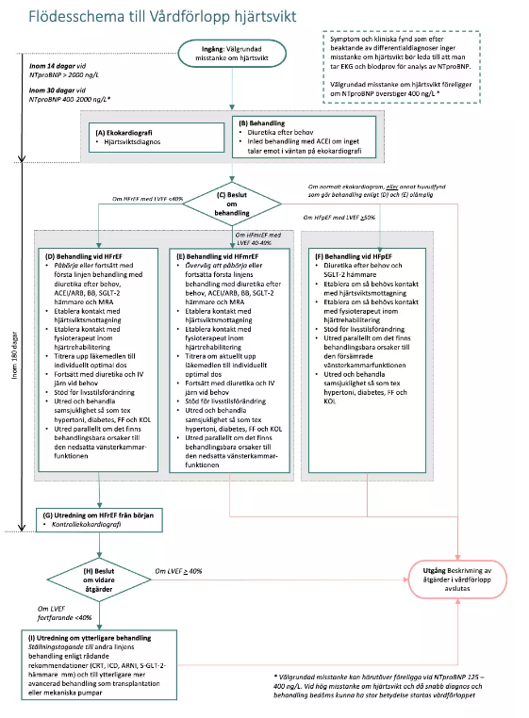
Vårdförloppet innehåller flödesschema och åtgärdsblock
Obs! Texten i bilden är ej läsbar här. För ett läsbart flödesschema hänvisas till Hjärtsvikt - 1177 för vårdpersonal
Notes:
Denna bild är till hjälp om man vill gå in och läsa i vårdförloppet. Till vänster ser ni själva flödesschemat. För varje ruta i flödesschemat finns en fördjupningstext som beskriver dels hälso-sjukvårdens åtgärder, del patientens åtgärder (efter förmåga). Obs! Texten i bilden är ej läsbar här. Här är ett exempel från Vårdförloppet Stroke och Tia. Hämta ert flödesschema på https://vardpersonal.1177.se/Kronoberg/.

Slide 7
Ingång och utgång till vårdförloppet
Ingång
Sker vid välgrundad misstanke om hjärtsvikt eller där man utan tidigare misstanke konstaterat hjärtsviktsdiagnos. Flera av nedanstående symtom och kliniska fynd hos en patient, mer sällan endast ett, kan ge misstanke om hjärtsvikt (andfåddhet, trötthet, sänkt fysisk kapacitet, ödem, svårigheter att sova i planläge på grund av andfåddhet, buksvullnad och svullna vener på halsen och patologiskt EKG)
Utgång
Sker vid något av följande:
- Ekokardiografin ger inga hållpunkter för hjärtsvikt.
- Ekokardiografin visar en huvuddiagnos som gör den normala behandlingen vid vänsterkammarsvikt olämplig eller i vissa fall till och med riskabel, till exempel signifikanta klaffel eller renodlad högerkammarsvikt. Dessa patienter ska också behandlas snabbt och adekvat, men behandlingarna skiljer sig så pass mycket att de inte lämpar sig för att ingå i vårdförloppet.
- Patienten anses av andra anledningar inte ha nytta av vårdförloppets åtgärder.
- Alla åtgärder enligt vårdförloppet är utförda.
Notes:
Finns under rubriken ”Ingång utgång” på nationella hemsidan.

Slide 8
Nytta för person, anhöriga och närstående med vårdförloppet
Fler individer får ekokardiografi vid misstänkt hjärtsvikt
Fler individer får tillgång till evidensbaserad behandling inom rimlig tid
Fler individer får tillgång till hjärtsviktsmottagning
Fler patienter får träffa en fysioterapeut inom hjärtrehabilitering för bedömning med pre-exercise screening, inkluderat test av fysisk kapacitet med symtombegränsat arbetsprov och muskeltest, samt förskrivning av individuellt anpassad fysisk träning inom hjärtrehabilitering
Fler individer uppnår sina individuellt optimala doser för basbehandling för hjärtsvikt
Patientsäkerheten förbättras genom ett tydligt vårdförlopp baserat på nationella riktlinjer och vårdprogram
Individens förutsättningar till delaktighet förbättras
Notes:
Nytta och risker är hämtade här: https://media.kunskapsstod.se/attachment/e780c091-5e46-4767-a661-506060fd2f77.pdf

Slide 9
Risker
Ökad sannolikhet för omotiverad vård (utredningar av patienter som inte visar sig ha diagnos)
Införandet av vårdförloppet för hjärtsvikt kan leda till kompetensbrist inom andra vårdområden – detta då befintlig kompetens fokuseras till vårdförloppet
Undanträngningseffekter
Notes:
Nytta och risker är hämtade här: https://media.kunskapsstod.se/attachment/e780c091-5e46-4767-a661-506060fd2f77.pdf

Slide 10
Processteam för vårdförloppet i kronoberg
Namn | Tjänstetitel | Arbetsplats
Daniel Bäck | distriktsläkare, medicinsk sakkunnig | AMK
Minna Markljung | Kardiolog, medicinsk sakkunnig | Medicinkliniken CLV
Thomas Åkesson Lindow | specialist i klinisk fysiologi | Klinisk fysiologi CLV
Tobias Ström | fysioterapeut | Lasarettsrehab
Ann-Christin Karlsson | sjuksköterska | Medicinkliniken Ljungby lasarett
Hanna Dalesjö | statistiker | Uppföljning och kvalitet
Elin Persson Telehagen | verksamhetsutvecklare/processledare | FoUU, Utveckling och innovation
Daria Abrahamsson | verksamhetsutvecklare/processledare | FoUU, Utveckling och innovation
Ett processteam har
Identifierat hur vårdförloppet skiljer sig från dagens arbetssätt (GAP-analys)
Identifierat förbättringsarbeten
Inhämtat beslut
Tagit fram plan för kunskapsspridning

Slide 11
Vårdförloppet i kronoberg
Förbättringsarbeten
Fördelning hjärtsviktspatienter – uppdatera vårdöverenskommelsen
Fysioterapi - ökat antal besök
Tillgänglighet ekokardiografi
Diagnossättning - Sätt rätt specificerad hjärtsviktsdiagnos baserad på ekokardiografi
Kunna följa indikatorerna
-Remissvar från ekokardiografi inom 30 dagar vid misstänkt hjärtsvikt
-Uppföljning på hjärtsviktsmottagning vid nydebuterad hjärtsvikt
-Individuellt fysioterapibesök vid nydebuterad hjärtsvikt
Förankring
Processägare för verkställighet
Medicinsk grupp för avgränsat uppdrag
Processteam för utveckling
HoS ledningsgrupp
Berörda verksamhetschefer
Prioriteringsrådet

Slide 12
Ansvarsområden verksamhetschef
Skapa förutsättningar för att:
ekokardiografi används vid diagnossättning
att diagnoskoder I50.1A,B,C används vid insättning av läkemedelsbehandling
patienter med behov enligt vårdförloppet blir remitterade till Lasarettsrehab
patienter med behov enligt vårdförloppet följs upp på Hjärtsviktsmottagning
remiss för ekokardiografi besvaras i enlighet med vårdförloppet

Slide 13
Identifierade utvecklingsområden övriga
Uppdatera vårdöverenskommelsen
Egenmonitorering kommer med i den framtida planeringen
Utveckla strukturer för patientkontrakt/behandlingsplan

Slide 14
Organisation av vård för målgruppen i Kronoberg (Från GAP-Analys Kronoberg)
Fördelning hjärtsviktspatienter – flöde, fördelning av patienter med diagnosen hjärtsvikt till omhändertagande enligt nedan:
-Nydebuterade hjärtsviktspatienter med HFrEF, HFmrEF och den mindre gruppen HFpEF som har särskilda behov hanteras på hjärtsviktsmottagning på sjukhus. När läkemedelsbehandling är titrerad och behandlingsplan är klar överlämnas patienten till fast vårdkontakt på VC.
-Patienter med nydebuterad HFpEF tas om hand på VC om inte speciella behov finns som kräver insatser på hjärtsviktsmottagning.
Notes:
I sammanfattningen i konsekvensbeskrivningen kan man läsa vilka delar av vårdkedjan som är inkluderade.

Slide 15
Berörd profession i kronoberg
Läkare, sjuksköterskor, undersköterskor, biomedicinska analytiker och medicinska sekreterare inom:
Primärvård
Specialistvård – hjärtmottagningen
Klinisk fysiologi
Sjukhusvård
Fysioterapeuter samt övrig rehabpersonal inom:
Lasarettsrehab
Notes:
I sammanfattningen i konsekvensbeskrivningen kan man läsa vilka professioner som är involverade.

Slide 16
Mer om vårdförloppet
Hjärtsvikt - 1177 för vårdpersonal
Konsekvensbeskrivning för personcentrerat och sammanhållet vårdförlopp Hjärtsvikt - nydebuterad (kunskapsstyrningvard.se)
Notes:
Hämta länkar till relevant information på https://vardpersonal.1177.se/.

Slide 17
Mer information och kontakt
Information om regional införandeprocess, status, mål, förbättringsarbeten och förankring: Vårdgivarwebben i Kronoberg: https://www.regionkronoberg.se/psvf
Processägaren eller processledaren för aktuellt förlopp
Strategisk resurs för de personcentrerade och sammanhållna vårdförloppen i Kronoberg: josefina.johannisson@kronoberg.se

